Slide 1

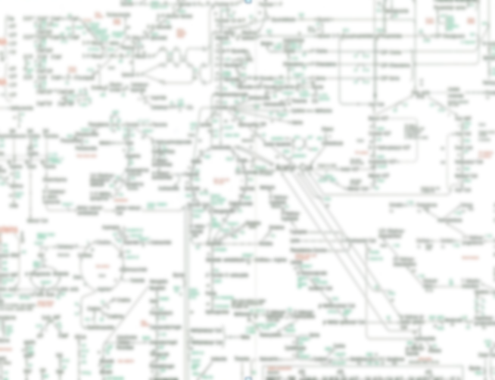





“Observaciones con el sensor de glucosa y cómo conocer más el proceso de glicólisis”
Tutor:
Francisca Cortés
Integrantes:
Yamil Darraz Esparza
Isidora Hidalgo Salas
Fecha de presentación:
25/01/2017
Notes:
Nuestra investigación de Cx1M se basó en “Observaciones con el sensor de glucosa y cómo conocer más el proceso de glicólisis” , junto a la tutora que nos acompañó y guío Francisca Cortés.

Slide 2
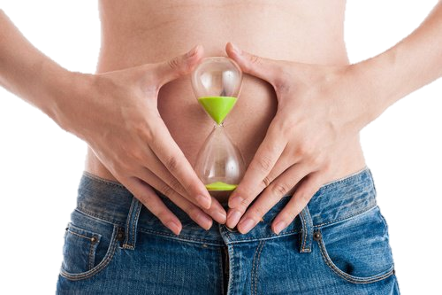
“Metabolismo”
Anabolismo
Catabolismo
OBJETIVOS
Notes:
El metabolismo es una serie de reacciones bioquímicas y procesos físico-químicos que lo encontramos en todo tipo de organismos. Este puede dividirse en catabolismo y anabolismo.

Slide 3
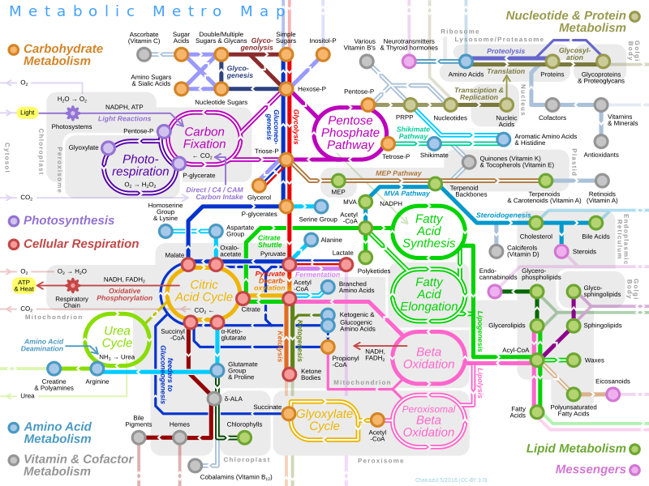
Glicólisis
Notes:
Este es un mapa bastante resumido de las rutas metabólicas porque son así, como si fuera una red de metro, cada parte conecta con otra y alimenta a otra. Lo rojo que podemos ver aquí, encerrado en un círculo es donde se ubica la glicólisis y es una reacción catabólica.

Slide 4
Albert L. Lehninger, Michael M. Cox,“Principios de Bioquimica“
Notes:
La glicólisis se compone de 10 reacciones enzimáticas en la cual las moléculas se van degradando hasta llegar a la molécula de piruvato la cual puede entrar a la mitocondria y dar energía a la célula.

Slide 5
Notes:
1era parte: Esta es la fase de pérdida energética.

Slide 6
Notes:
2da parte: Beneficio energético, en el cual trabajan estas enzimas “6-10” y como beneficio se obtienen 2 moléculas de piruvato, 2 ATP y 2 NADH.

Slide 7
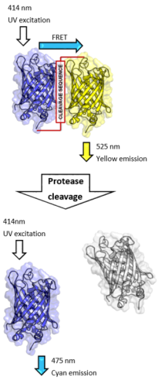
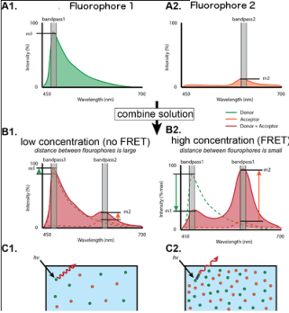
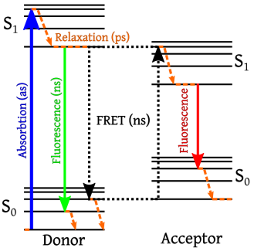
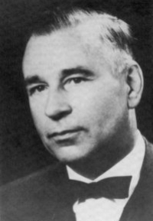
FRET
Förster
Resonance
Energy
Transfer
(Transmisión de Energía de Resonancia de Förster)
Notes:
Los distintos sensores que mostraremos a continuación trabajan con FRET, es decir, con transmisión de energía de resonancia de Förster.

Slide 8
¿Cómo funciona?
Cromóforo 1
Energía
Cromóforo 2
Energía
Energía
La excitación de un cromóforo se transfiere…
1
2
Notes:
Este es un mecanismo de transferencia de energía entre cromóforos, basándose en que la excitación de uno de ellos puede transferirse a otro cercano, generalmente cuando ambos se sitúan en la misma molécula.

Slide 9
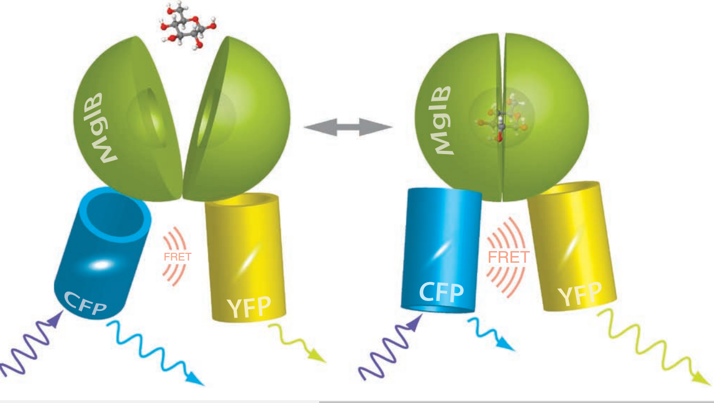
Glucosa
525 nm
430 nm
485 nm
FLII12Pglu-700µδ6
Bi-Huei Hou, et al., 2011, VOL.6 NO.11,Nature protocols.
Notes:
Este sensor de glucosa tiene un nombre: FLII12Pglu-700µδ6, pero lo abreviaremos con δ6. Se basa en la MglB junto a proteínas fluorescentes CFP e YFP que se unen por puentes de aminoácidos. La CFP es excitada por una longitud de onda de 430 nm, emite 485 nm y con esta longitud excita a la aceptora YFP (citrine) a través de un proceso de resonancia FRET y la YFP produce emisión de 525 nm. La unión específica con glucosa genera un cambio conformacional, produce acercamiento y/o rotación de proteínas, aumento de traspaso de energía es equivalente a un indicador de cambios de la glucosa en el medio.

Slide 10
Curva Dosis Respuesta
8 células HEK 293
Nanosensor de Glucosa
Notes:
Gracias a este sensor, logramos realizar 4 distintos experimentos. En estos dos gráficos podemos observar una curva dosis respuesta. Estos son parte del mismo experimento, el cual fue someter a las células a distintas concentraciones de glucosa y ver cómo funcionaba el sensor en un microscopio de epifluorescencia. Usamos células del tipo HEK293 y cada línea de color que se ve equivale a una única célula. Lo que diferencia a estos dos gráficos es que uno de ellos sus datos están normalizados, esta es una forma de representar un experimento, aquí se dividen estos valores por el valor al agregarle cero glucosa por lo tanto la curva quedaría en el valor 1. Así todas las células parten de un mismo valor de razón FRET para así poder comparar entre células y obtener el delta de cambio del sensor.

Slide 11
Células HEK 293
Nanosensor de glucosa
Notes:
Este es otro experimento que realizamos, esta vez añadimos 2 drogas, Citocalasina b y Azida. Usando el mismo tipo de célula del experimento anterior y el mismo microscopio observamos que algunas células al añadirles Cito. B , mostraron una disminución de sus niveles de glucosa, es decir, que no estaba entrando glucosa a la célula así que la que estaba la estaban consumiendo. Y otras al añadirles Azida, subían y bajaban sus niveles de glucosa. Aquí podemos ver un gráfico normalizado y aquí otro en el que aparecen 2 células con comportamientos distintos. Los 3 gráficos son el mismo experimento.

Slide 12
Notes:
Esta vez usamos otro microscopio llamado “Confocal”. Mismos tipo de célula pero esta vez sólo añadimos Citocalasina b. Aquí podemos ver cómo al añadirles la droga, sus niveles de glucosa bajaron notablemente y luego se mantuvieron. Mismos datos pero la razón FRET está normalizada.

Slide 13
Notes:
Estas son 3 formas distintas de graficar los datos. Este es un experimento en el cual se añadió Cito. B, podemos observar un gráfico normal, el siguiente está normalizado y este de acá abajo está promediado con la Razón FRET y la desviación que hubo. Como cada color es una única célula, todas estas se comportaban de una manera distinta.

Slide 16
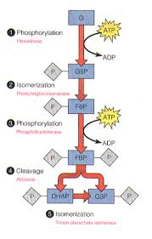
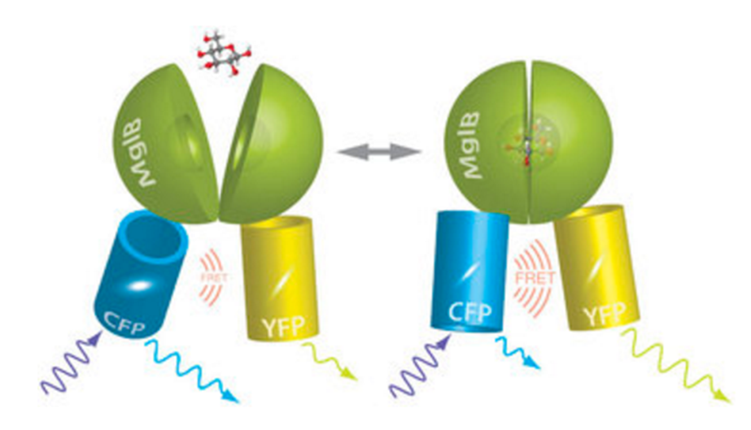
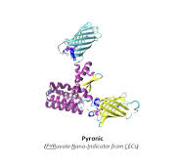

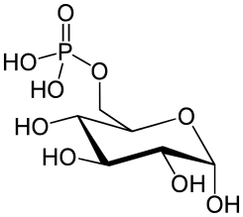
No hay herramienta para medir G-6-P en resolución:
Mayor
Espacial
Temporal
Notes:
En la glicólisis sólo hay 2 nano sensores para glucosa y piruvato. Falta información de otras moléculas del proceso Ejemplo: G6P, 2do paso de glicólisis. La G6P es glucosa fosforilada en el carbono 6. Participa en otras rutas metabólicas como la formación de glucógeno y pentosas fosfato. El problema es que no existe una herramienta que mida esta molécula en una mayor resolución espacial y temporal.

Slide 17
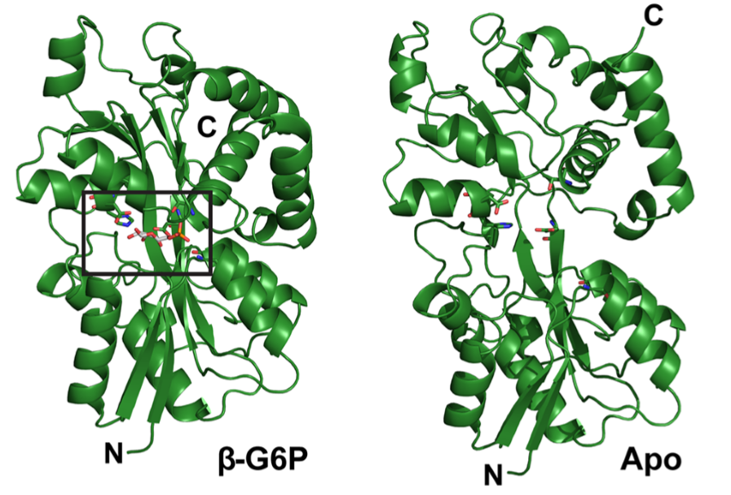
AfuA
A. pleuropneumoniae
Sit B,et al. (2015) PLoS Pathog 11(8)
Notes:
Se encontró que la proteína AfuA, presente en la especie A. pleuropneumoniae, era una proteína de unión para la glucosa-6-fosfato. Lo que podemos ver en estas dos imágenes es que en esta, (la primera), la proteína está un tanto comprimida por la presencia de glucosa-6-fosfato. Y en este otra imagen, está más separada. Es decir que al haber presencia de glucosa-6-fosfato existe un cambio conformacional de la proteína.

Slide 18
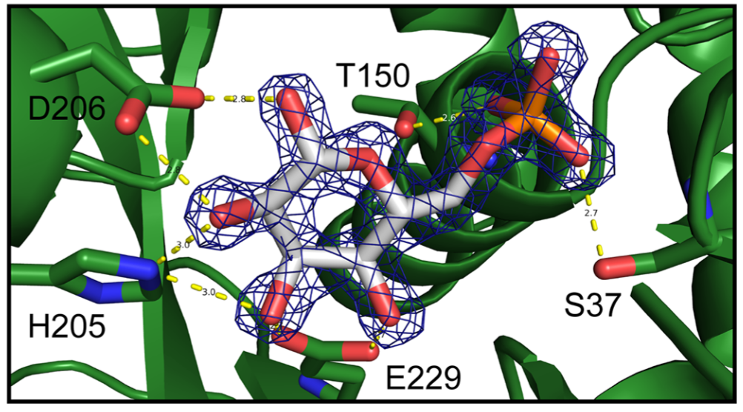
Sit B,et al. (2015) PLoS Pathog 11(8)
Notes:
Lo que vemos aquí es la unión de la proteína junto con la molécula por los distintos aminoácidos.

Slide 19
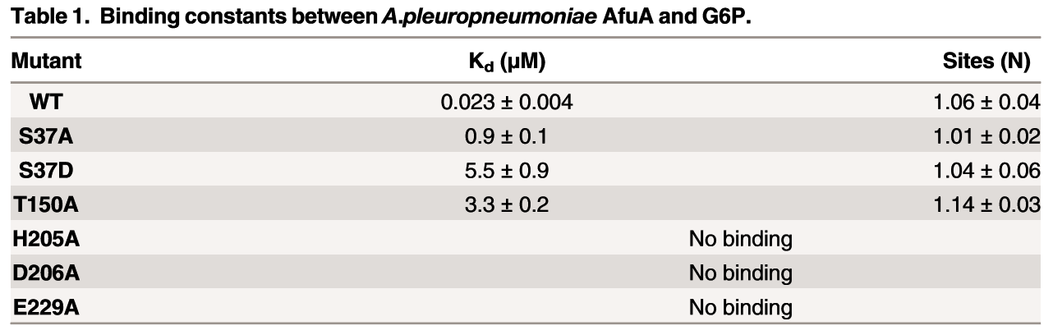
Sit B,et al. (2015) PLoS Pathog 11(8)
Notes:
Esta es una tabla que muestra la constante de disociación entre la proteína y la G6P. Cuanto menor es el valor de Kd, mayor es la afinidad del receptor por su ligando, esto significa que no se unirían, por eso al ir aumento la Kd, disminuye la afinidad y nos encontramos con la AfuA S37D (una proteína modificada) que fue la que usamos.

Slide 20
Esquema de trabajo de sensor g6p
Notes:
Esquema de trabajo de sensor G6P. Lo que veremos a continuación es un esquema de trabajo, es más o menos la solución que nosotros planeamos.

Slide 21

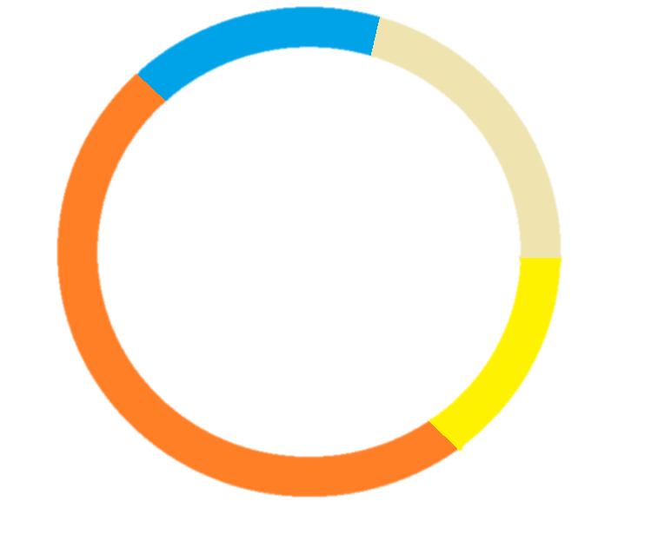

Aflii
mTFP
LldR
pRSETb
Kpni
Venus
Notes:
Esto se llama LENKA, tenemos al vector pRSETb, y 2 proteínas fluorescentes mTFP y Venus con su factor transcripcional LldR. Lo que tenemos que hacer aquí es quitar este factor cortando con 2 enzimas, la Aflii y la Kpni.

Slide 22

Aflii
mTFP
Kpni
pRSETb
Venus
Notes:
Y nos quedaría esto.

Slide 23

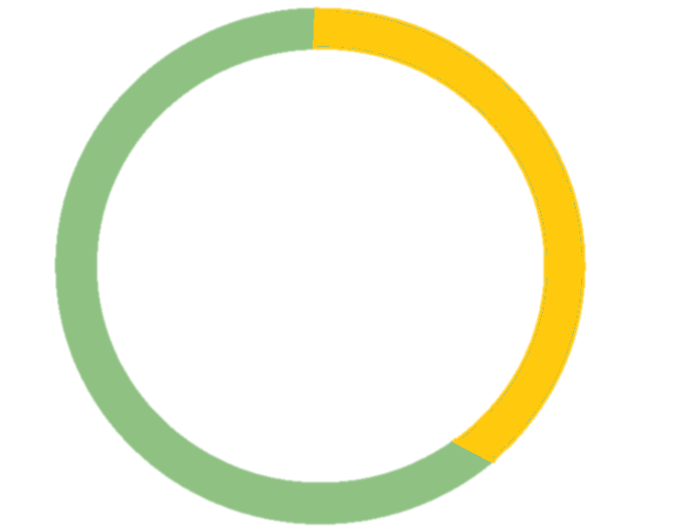
Aflii
AfuA
pUC57
Kpni
Notes:
Ahora para este ADN circular, tenemos el vector pUC57 y la proteína que necesitamos que sea la AfuA, por eso tenemos que quitar el vector con las mismas 2 enzimas que utilizamos anteriormente, Aflii y Kpni.

Slide 24

Aflii
AfuA
Kpni
Notes:
Así nos queda la proteína solita.

Slide 25

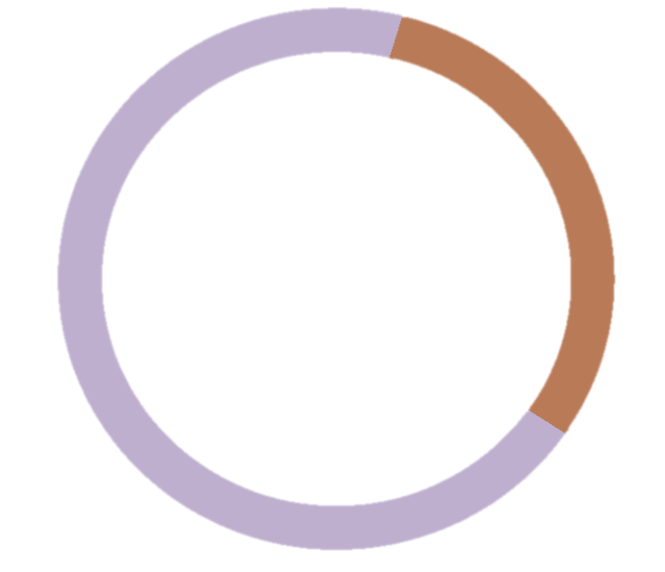
BamHi
LACONIC
pcDNA3.1-
Hindiii
Notes:
En este ADN, necesitamos solamente el vector, por lo tanto tenemos que sacar esto que es el LACONIC, esta vez usamos otras enzimas, BamHi y la Hindiii

Slide 26

BamHi
pcDNA3.1-
Hindiii
Notes:
Finalmente nos quedaría esto.

Slide 27
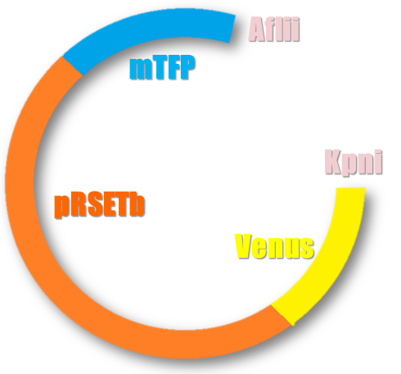
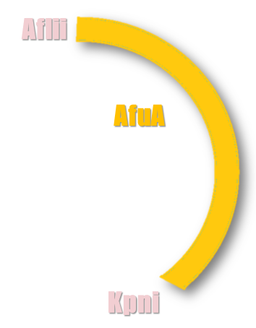
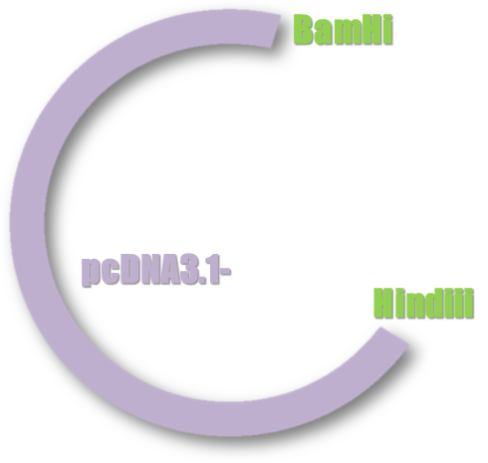
Notes:
Teniendo estos 3 ADN lineales, con los primeros dos.

Slide 28
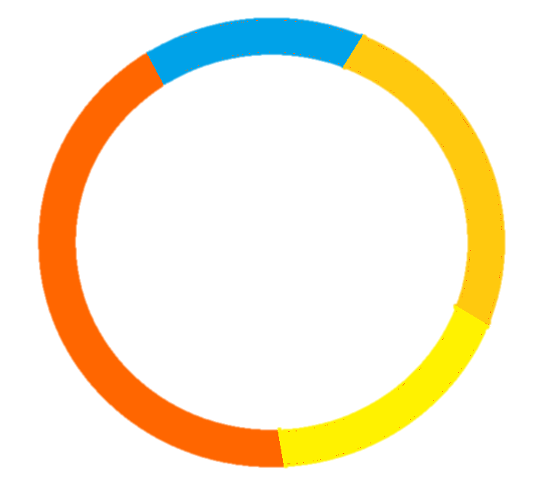
mTFP
AfuA
pRSETb
Venus
Notes:
Los unimos y como ambas tienen los mismos cortes ya que fueron hechos por las mismas enzimas, encajan como si fuera un rompecabezas. Esto que vemos aquí sería un sensor potencial para bacterias.

Slide 29


BamHi
mTFP
AfuA
pRSETb
Venus
Hindiii
Notes:
Al cortar con las enzimas BamHi y Hindiii, para sacar el vector pRSETb.

Slide 30

BamHi
mTFP
AfuA
“modificado”
AfuA S37D
Venus
Hindiii
Notes:
Nos queda el sensor potencial para glucosa-6-fosfato. Como ven el AfuA es modificado, es decir que la Senina 37 fue cambiada por Ácido Aspártico para disminuir su afinidad.

Slide 31
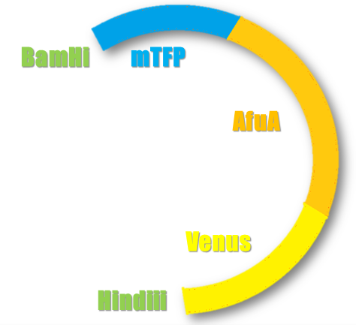

Notes:
Al tener estos dos ADN lineales, y al ver que tienen los mismos cortes con las mismas enzimas, los encajamos y obtenemos

Slide 32
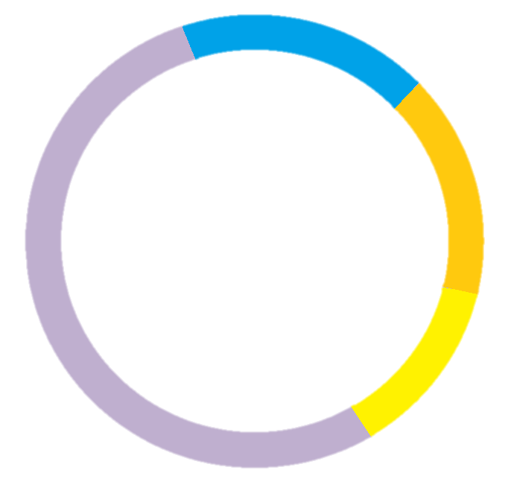
mTFP
AfuA
pcDNA3.1-
Venus
Notes:
Un sensor potencial para células mamíferas.

Slide 33
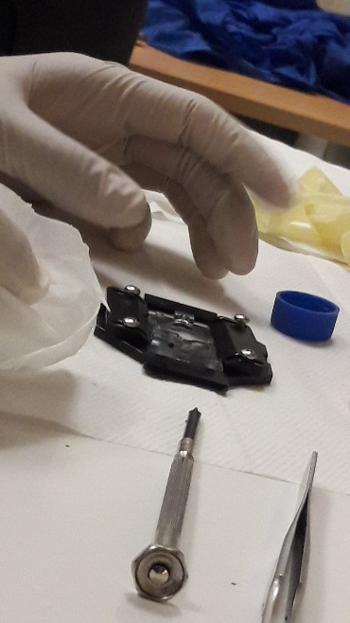
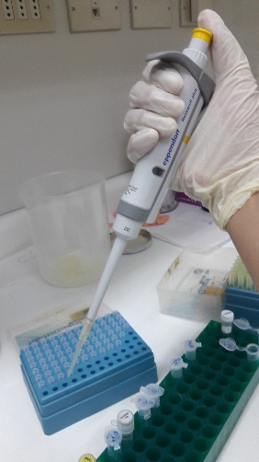
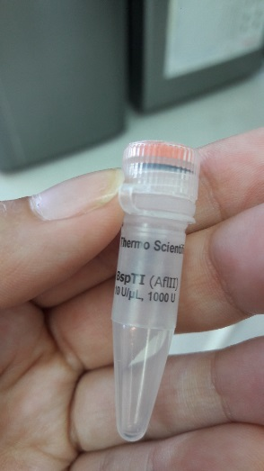
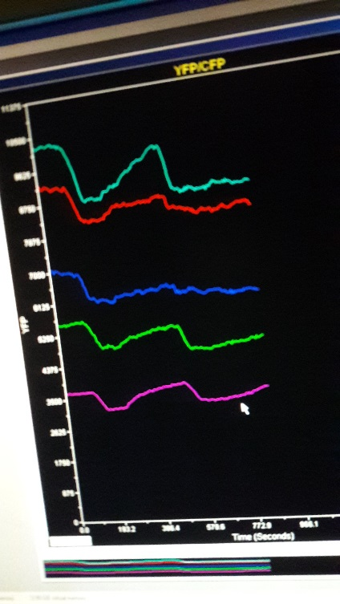
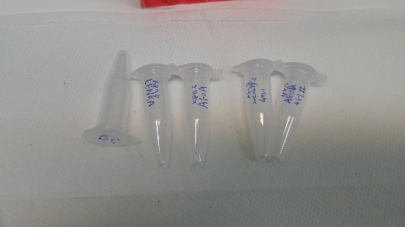
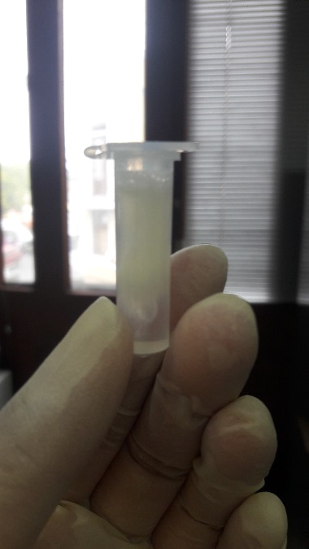
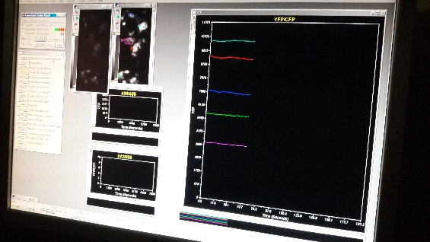
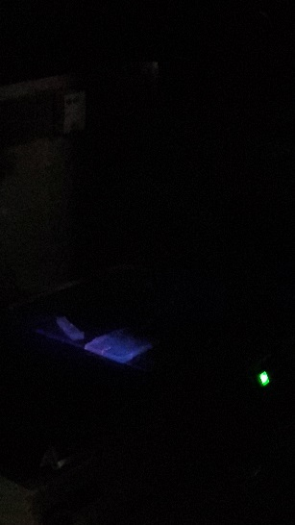
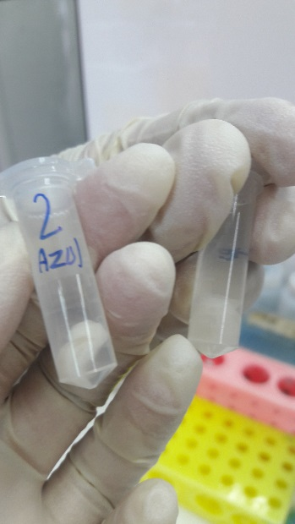
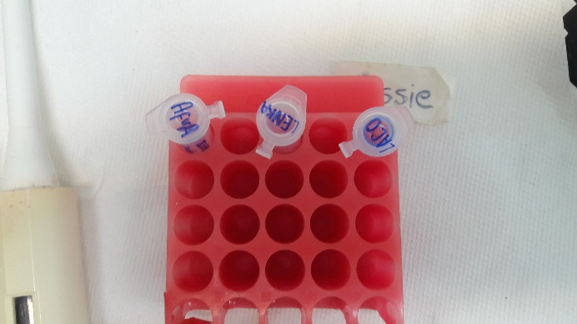
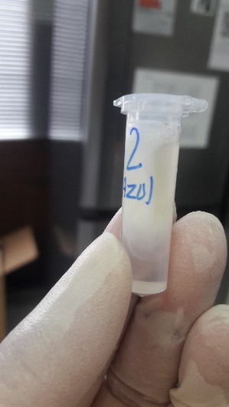
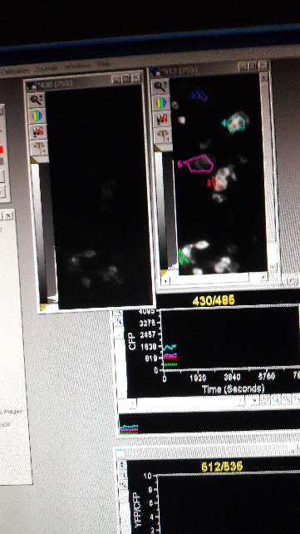
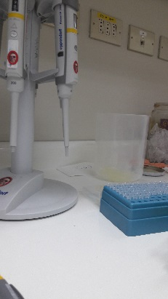
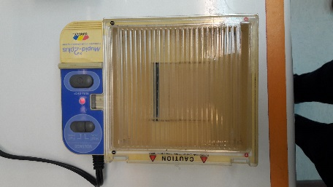
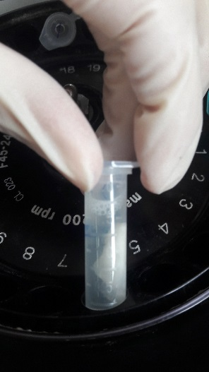
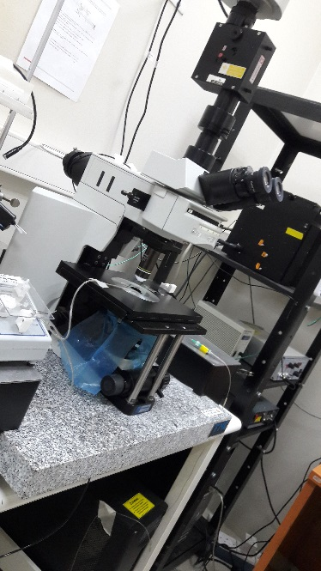
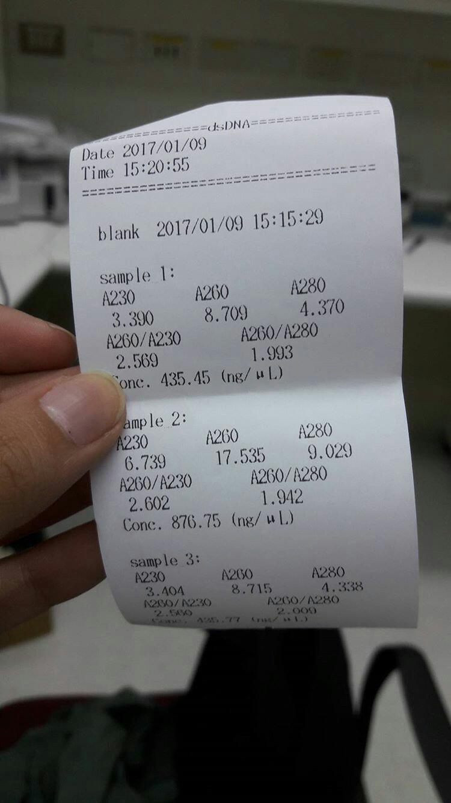
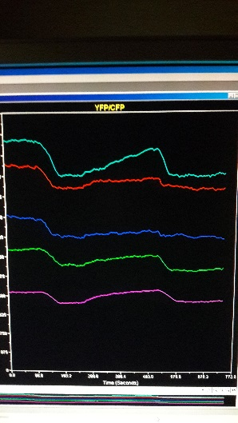
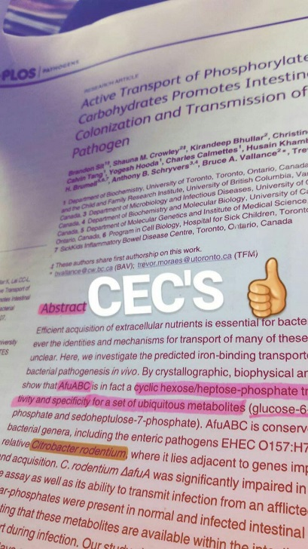
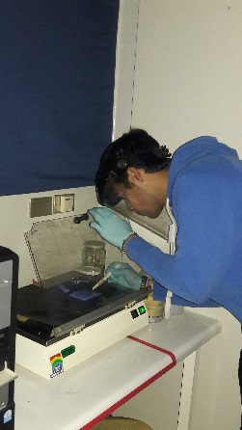
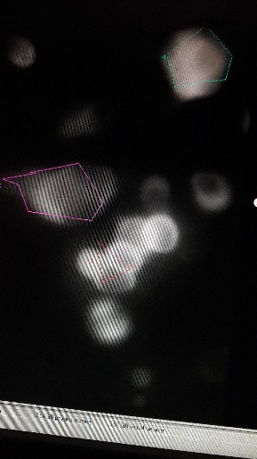
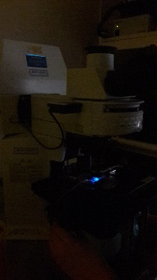
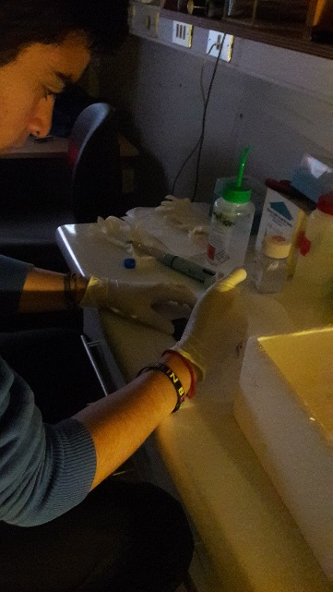
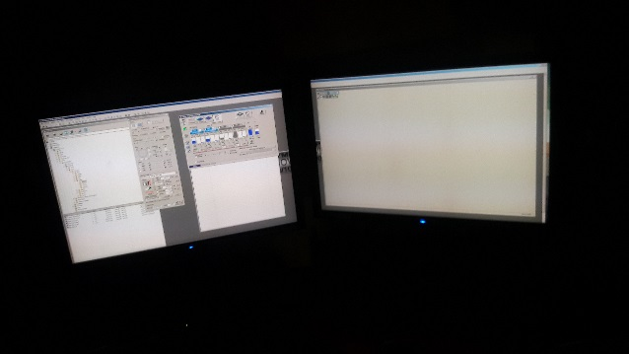
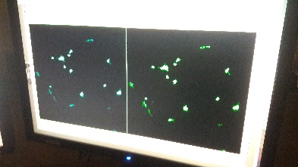
Notes:
Estas son algunas imágenes de lo que fue nuestra experiencia en Cx1M estas 2 semanas.

